Slide 1
Inheritance//Herencia
¿qué es?
La herencia, siendo una de las características principales de la programación orientada a objetos, te permite crear nuevas clases que heredan(reutilizan), modifican y extienden el cuerpo principal.Siendo la clase base la misma que sus propiedades son heredadas.

Slide 2
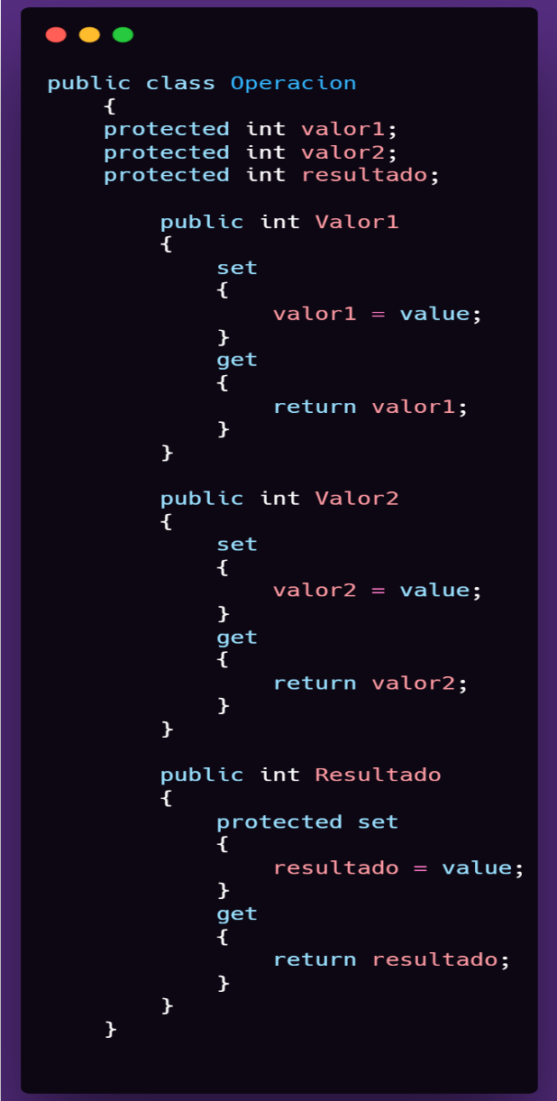
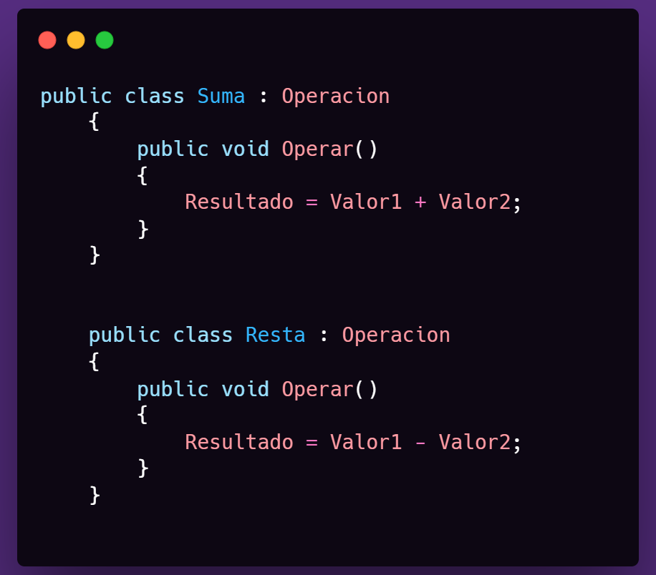
Cuando se define una clase para derivar de otra clase, la derivada implícitamente hereda todos los miembros de la clase base excepto por los constructores y destructores.
Se puede añadir mas propiedades a la misma clase derivada.
Pequeño ejemplo: Tenemos una clase Suma y resta el cual va a heredar las propiedades de la clase Operación.

Slide 3
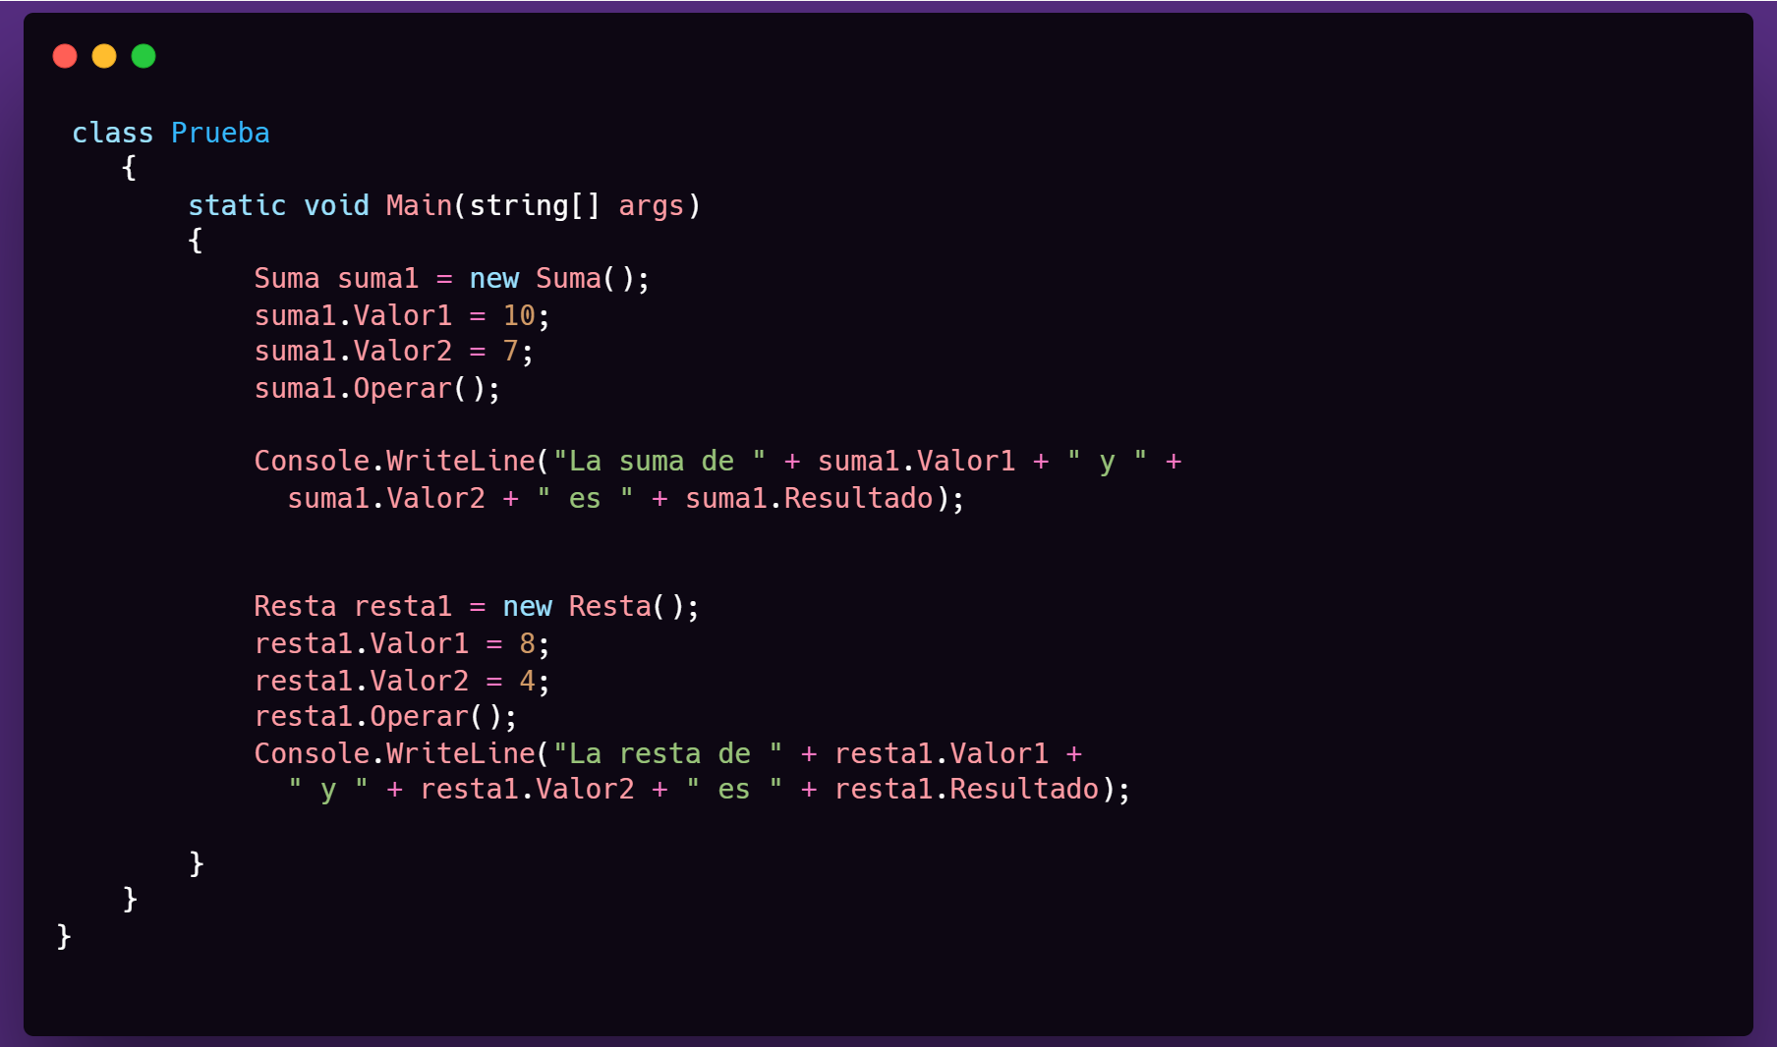

El compilador ejecutará el siguiente bloque, el cual tiene creadas las clases derivadas Suma y Resta.
Al ejecutar el código se muestra el siguiente resultado:

Slide 4
Tipos de herencia
Herencia simple (soportada por C#)
Clase Base
Mamífero
Clase Derivada
Clase Derivada 1
Clase Derivada 2
Herencia múltiple
Clase Base
Clase Base
Clase Derivada

Slide 5
¿Cómo identificar cual clase es la que debe heredar?
Podemos aplicar al principio “ES-UN”, consiste en preguntarse si “Clase 1” ES UN “Clase 2”, si la respuesta es SI, Clase 1 debería de heredar de Clase 2.
Ejemplo:
Operación?
Suma
Es una
Si
Operación
Es una
Suma ?
No necesariamente

Slide 6
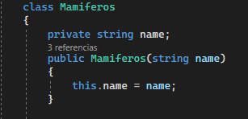
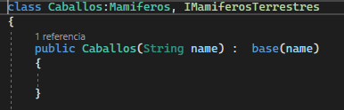
Consideraciones a tener en cuenta
Una clase solo puede heredar una clase, pero varias interfaces
Si la clase padre tiene un constructor que requiera un parámetro, la clase hija debe de pasar el parámetro mediante la palabra clave base:

